Slide 1
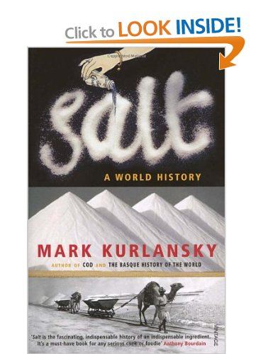
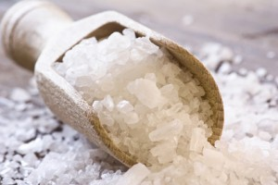
Sůl a krevní tlak
Fakta, mýty, kontraverze a realita v ČR
Česká pediatrická společnost
Státní zdravotní ústav
Zdravotně sociální fakulta České Budějovice
Tisková konference a seminář dne 28. listopadu 2016
Lékařský dům Praha
webová stránka
Státního zdravotního ústavu Praha
http://mene-solit.cz/
www.pediatrics.cz

Slide 2

Data z České republiky včetně vyšetření 22.598 dětí/dorostu ve věku 1- 17 let
Prevalence hypertenze v CZ- dospělí- 43.6%!
Muži 50,2 %
Ženy 37,2 %
(Cífková R et al., J Hypertens
2010;28(11):2196–2203)
Prehypertenze/Hypertenze
(děti a dorost)
Věk/prevalence
14 = 10.8/ 4.12%
15 = 6.8/ 1.72%
16 = 6.1/ 2.02%
17 = 8.5/ 3.1%
18 = 6.1/ 3.7%
High normal BP/vysoce normální TK = dnes prehypertenze
U dětí a dorostu TK mezi 90.- 95. percentilem tabulkových hodnot
Důležité:
U dorostenců prehypertenze přechází do hypertenze v 7% ročně,
je často spojena s obezitou!
Monografie: Velemínský M, Adámková V, Janda J, Seeman T:
Normální hodnoty krevního tlaku u dětí a dorostu v ČR, Triton, 2003

Slide 3
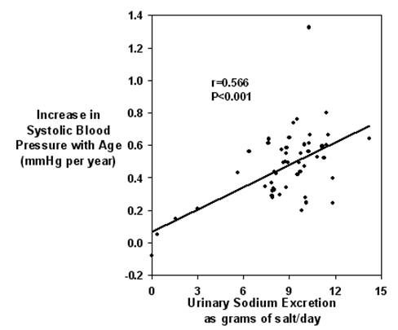
Intersalt Study
Snížení spotřeby NaCl o 6 g – u 22 - 55letých = snížení TK o 10 mm Hg. USA TOPH 2007- 3126 pac. 30 - 54 let - 25% pokles KV rizika. Metaanalýza 28 studií snížení na 6 z 10 g- u hypertoniků snížení sTK o 7, dTK o 4 mm Hg, u normotoniků sTK o 4, dTK o 2 mm Hg. Austrálie 2009 - rezistentní hypertenze-snížení sTK o 22; dTK o 9,1 mmHg

Slide 4
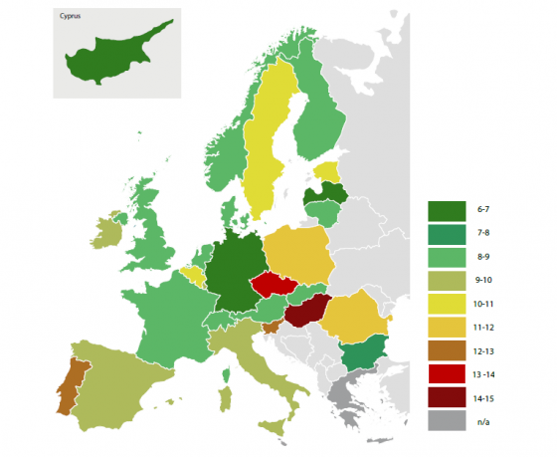
S
FIN
Spotřeba soli v Evropě
Smutná zpráva pro ČR
N
Grams/person/day
Latvia
IL
UK
PL
D
CZ
SK
RO
F
Hungary
BG
P
E
Salt intake (in g/day/person), gold medal in Europe/Asia = Turkey, then Hungary, Croatia, Macedonia, Czech Republic

Slide 5
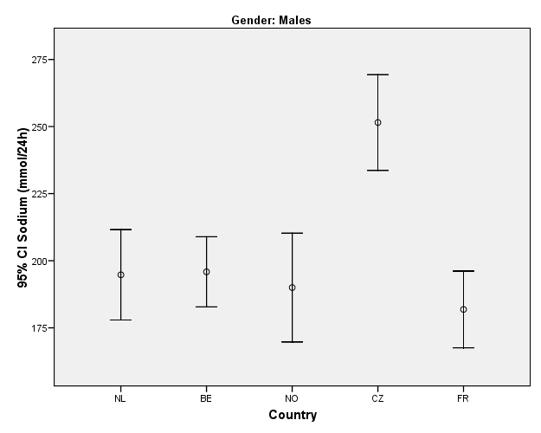
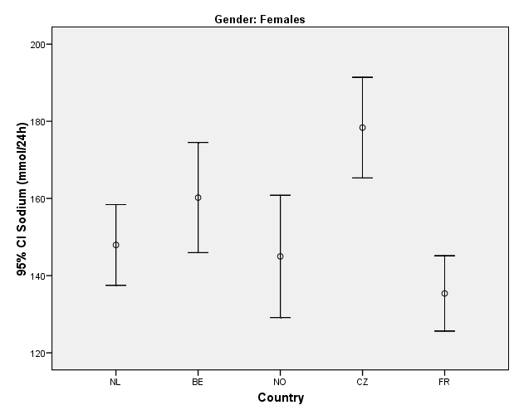
Sodium intake – EFCOVAL- results for CZ (European Food Consumption Validation)
Státní zdravotní ústav, pobočka Brno
Males
CZ!!
Females
CZ!!
250 mmol Na⁺ = ca 14.5 g/den
muži
178 mmol Na+ = ca 10.4 g/den
ženy

Slide 6
Příjem minerálů u českých dětí
Daily intake of minerals, particularly sodium 6times so much as recommended)
Recommended intake
copper
Na⁺
K ⁺
Mg+
Fe⁺
Tláskal P, Hrstková H, Balíková M, Strosserová A: Výživové doporučené dávky v realitě jídelníčků
českých předškolních a školních dětí . Výživa a potraviny 6, 2009, 91-94

Slide 7
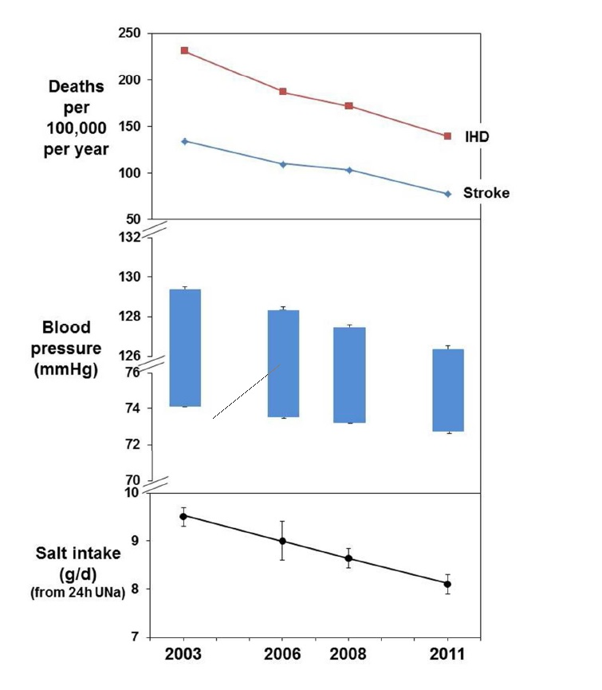
Změny v incidenci náhlých mozkových a a koronárních příhod ve vztahu k hypertenzi v UK
Prof. McGregor G (London)
(The 2nd Salt Awareness Week
Prague 2014

Slide 8
Obsah soli v některých potravinách
Snídaňové cereálie 300 mg Na/ porci (0,6g soli)
Rohlík 220 mg Na/ kus ( 0,44g)
Chléb 370 mg Na/ krajíc (0,78g)
Balkánský sýr 1 300 mg Na/ 100 g (2,6g)
Tavený sýr 900 mg Na/ 100 g (1,8g)
Šunka 750 mg Na/ 100 g (1,5g)
Dietní párky 2 480 mg Na/ 100 g (5g)
Kečup 1 100 mg Na/ 100 g (2,2g)
Doc. Z. Urbanová, CSc.

Slide 9
Doporučený příjem soli u dětí a dorostu
Kojenci max. 1 g NaCl/den
1- 6 let max. 2 g NaCl/den
7- 14 let max. 5 g NaCl/den
Dospělí max. 6 g NaCl/den
Cílem WHO je snížit příjem soli na 5- 6g/den (dospělí)- to je ještě stále sen! U nás bychom byli rádi, kdyby se podařilo redukovat konzum soli zatím na 10 g/den!!

Slide 10
Výsledky studie
Příjem sodíku byl u jedinců s hypertenzí spojen se zvýšením systolického krevního tlaku (2.8 mmHg/1gram NaCl. U normotenzních jedinců stoupl krevní tlak jen o 1.22 mmHg/1gram NaCl (<0·0001)!!
U jedinců s hypertenzí (6835 příhod) vylučování sodíku vyšší než 7g/den nebo méně než 3 g/den zvyšovalo významně riziko fatálních příhod/závažných kardiovaskulárních komplikací ve srovnání s probandy, u kterých byl příjem sodíku pouze 4-5 g/den.
U jedinců bez hypertenze (3021 příhod) vyšší příjem sodílku naž 4-5 g/den nebyl spojen s rizikem fatálních/závažných kompliací. Na druhé straně příjem sodíku nižší než 3 g/den se zvýšeným rizikem fatálních/závažných komplikaci
Závěr:
Vysoký příjem soli u jedinců s hypertenzí je významně spojen se zvýšeným rizikem fatálních/závažných komplikací kardiovaskulárního systému. U jedinců s původně normální krevním tlakem tato asociace nebyla prokázána.
Ale: v našich poměrech nejde o příjem soli vyšší než 7g/den, ale u mužů v podstatě o dvojnásobnou „nálož“ soli. Pak by bylo třeba zkoumat odděleně tuto skupinu s příjmem soli více než dvojnásobným než doporučuje WHO – 5-6g/den
odium intake, high sodium intake is associated with an increased risk of cardiovascular events and death in hypertensive populations (no association in normotensive population), while the association of low sodium intake with increased risk of cardiovascular events and death is observed in those with or without hypertension. These data suggest that lowering sodium intake is best targeted at populations with hypertension who consume high sodium diets.
Funding

Slide 11
Associations of urinary sodium excretion with cardiovascular events in individuals with and without hypertension: a pooled analysis of data from four studies:
Lancet, Vol 388, 465-475, 30 July 2016
Recentní publikace:
Multicentrická prospektivní studie zahrnující 133 118 individuí, z toho 66 559 s hypertenzí a 69 559 bez hypertenze, průměrný věk 55 let (45-63 let) ze 49 zemí ve 4 velkých prospektivních studiích. U probandů bylo monitorováno vylučování sodíku v moči během 24 hod.
Studie sledovala vztah konzumu soli vzhledem k fatálním příhodám a závažným kardiovaskulárním komplikacím u jedinců zařazených do této multicentrické dlouhodobé studie.
Soubory byly sledovány v průměru celkem 4.2 let

Slide 12
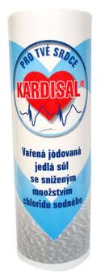

Česká intervenční studie u 60 adolescentů s prehypertenzí a normálním BMI: 3 měsíce na dietě DASH
(Velemínský, Janda a spol.)
Systolic BP
Group A
Group B
DASH diet
+Kardisal
DASH only
After 3 months of intervention
significant decrease of SBP
in group A and B
P< 0.001
In the group A (finally 26 probands) the SBP (median) decreased significantly from 138 to 129 mmHg (p < 0.001),
the DBP decreased only mildly, the difference was not significant.
In the group B (finally 25 probands) the SBP decreased significantly from 135 to 132 mmHg (p < 0.001), and also the
DBP revealed significant decrease from 85 to 69 mmHg (p < 0.001).
This intervention revealed a significant decrease of blood pressure in prehypertensive adolescent individuals.
The additional use of Kardisal® at home cooking did not reveal better effect than DASH diet alone

Slide 13

Czech study: 60 adolescents with prehypertension and normal BMI- 3 months intervention - on DASH diet
(Velemínský, Janda et al.)
Diastolic BP
DASH= Dietary Approach to Stop Hypertension

Slide 14
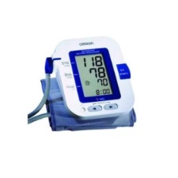
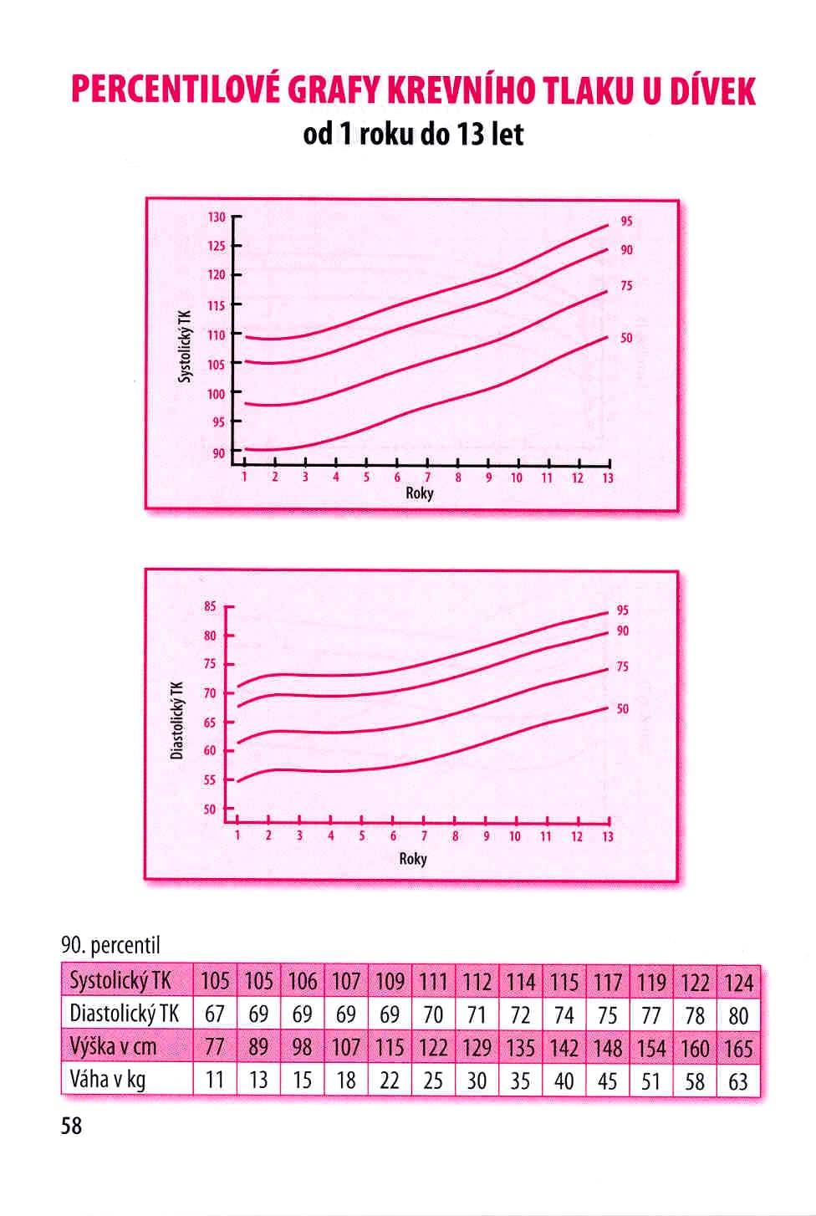
Závěr
Co prakticky dělat?
1. Nejjednodušší je omezit používání soli v domácnostech, 20% konzumu soli = vaření a slánka na stole! Propagace diety DASH!
2. Vést spotřebitele k tomu, aby si kontrolovali na etiketách potravinářských výrobků obsah soli , pokud je uveden v mg sodíku, nutno násobit cca 2.5!!
3. Nejdůležitější (a také nejsložitější) je přesvědčit potravináře, aby snížili obsah soli v komerčně dodávaných potravinách- a to postupně, pomalu!! To je úkol pro zákonodárce, vládu, rezort MZ, hlavního hygienika, pediatři mohou pomoci v argumentaci Cíl v ČR: snížit příjem soli na 9-10 g/den během 3- 5 let
4. Trvale šířit povědomí, že Češi jsou smutnými šampióny v příjmu soli (pediatři, rodiče našich „klientů“, jejich rodiny, učitelé, školní jídelny). Upozorňovat, že příliš vysoký konzum soli zvyšuje riziko hypertenze, u dětí vyvolává žízeň a tím i konzum kaloricky bohatých nápojů (např. u dětí tzv. soft drinky- prázdné kalorie a výsledkem je nadváha/obezita, které jsou rovněž rizikovým faktorem hypertenze. Posuzovat krevní tlak u dětí dle grafů, které mají všichni rodiče doma ve Zdravotním a očkovacím průkazu!!

